Slide 1
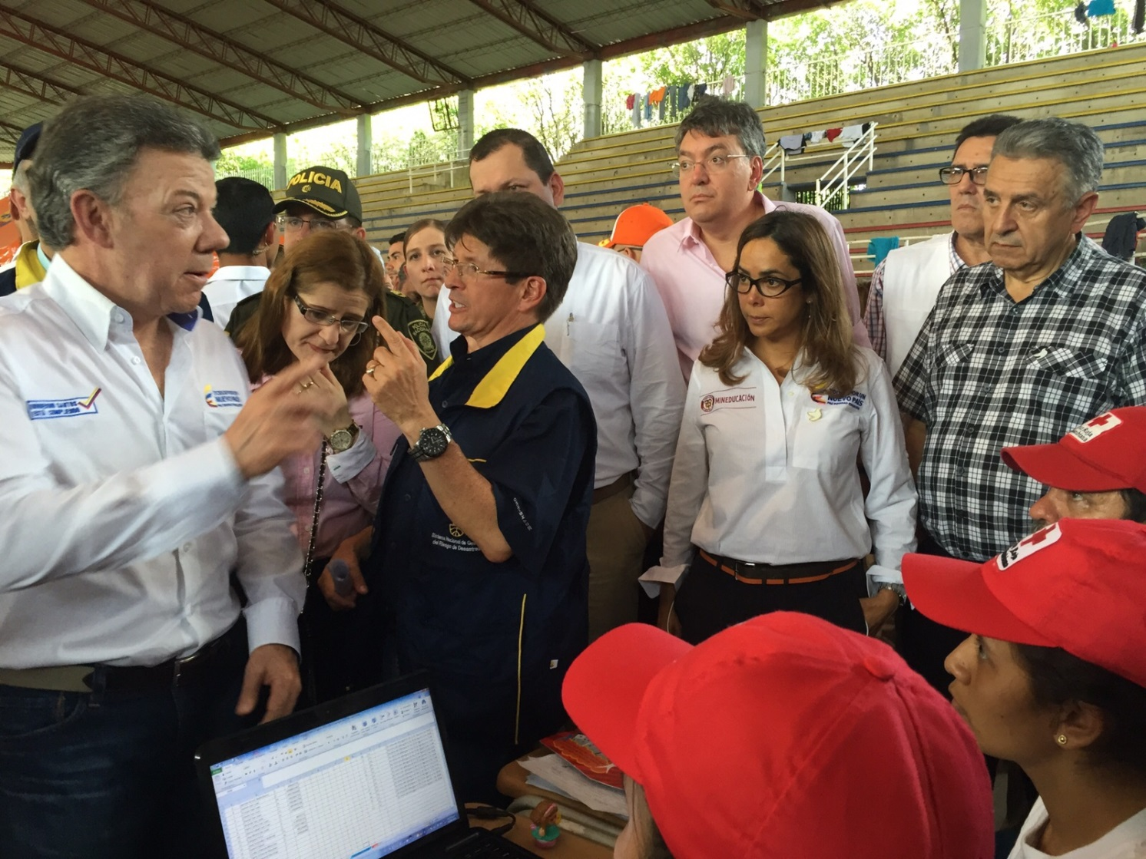
# Atención Frontera
Colombia - Venezuela
Balance general, Bogotá 25 de febrero de 2016

Slide 2
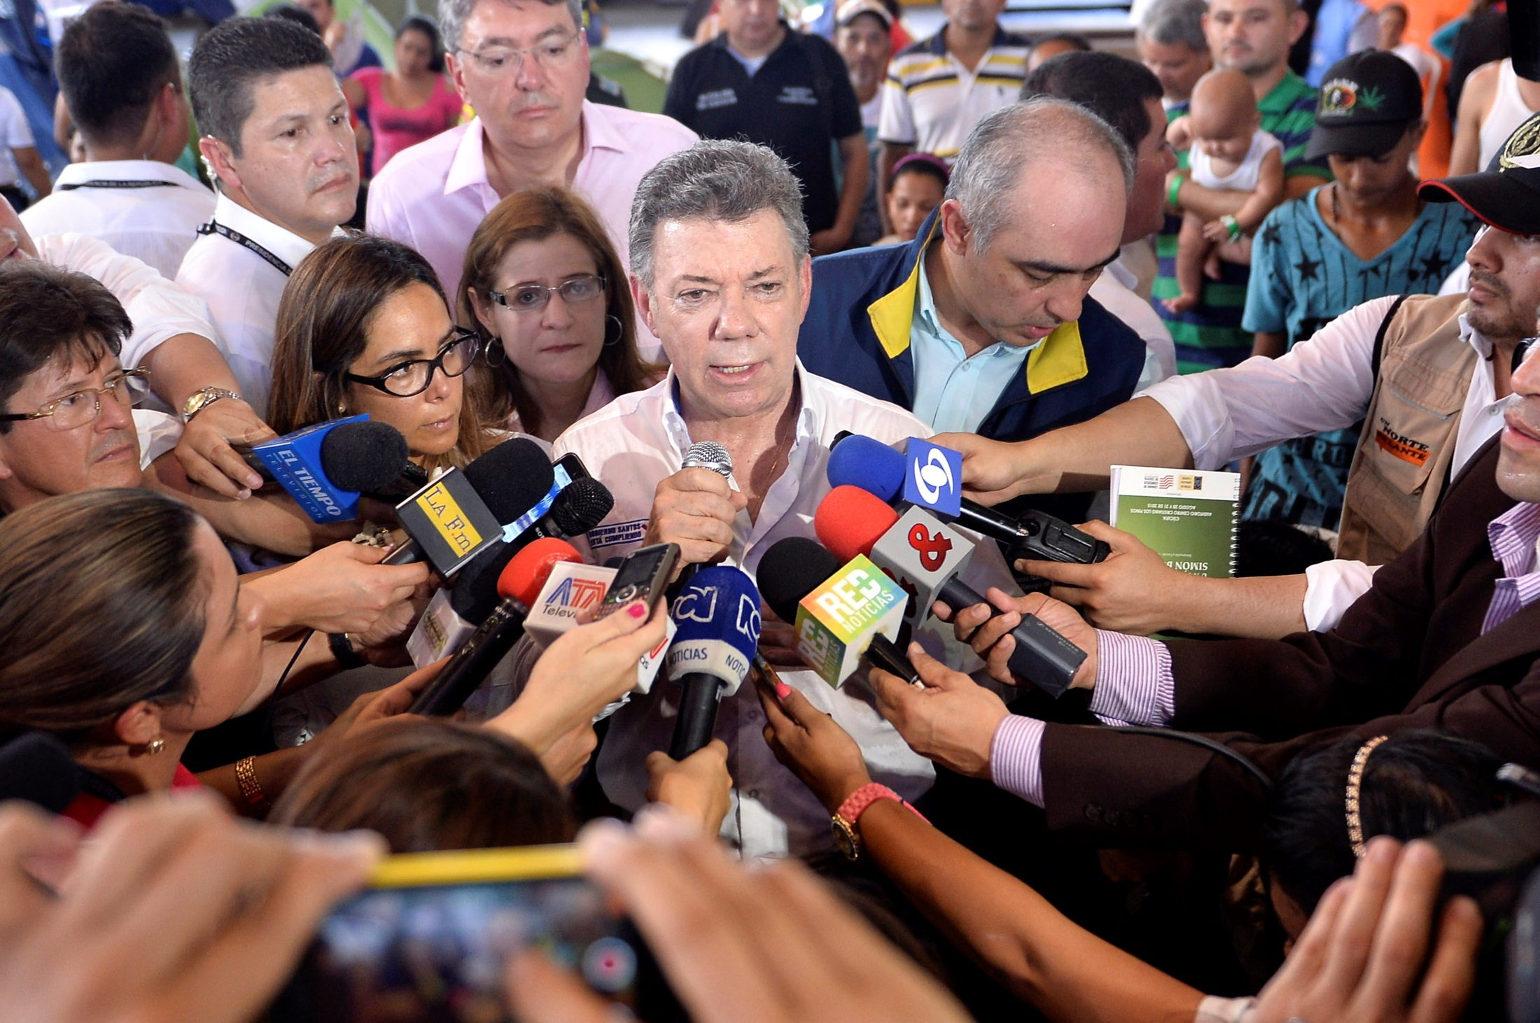
Los compromisos a nivel humanitario
Recepción, registro en el RUD y apoyo psicosocial a los deportados
Albergue, alimentación y asistencia para acceder a servicios sociales
Subsidios de arriendo por 3 meses y traslado de enseres
Asistencia Humanitaria de emergencia y agua
Soporte logístico y operativo permanente
1
2
3
4
5

Slide 3
Respuesta humanitaria: Balance General
22. 226 personas
30 Albergues temporales
3 hogares de paso
6.129 Personas albergadas
794 personas en hogar de paso
20.773 Kits de ayuda humanitaria
4.443 subsidios de arriendo
4.204 traslados de personas
319 traslados de enseres
45 entidades participando en PMU
1.698 personas
20.528 personas
Ingresaron x Migración
Retorno voluntario
2.226 personas
18.902 personas
925 personas
173 personas
$18.894 millones invertidos

Slide 4
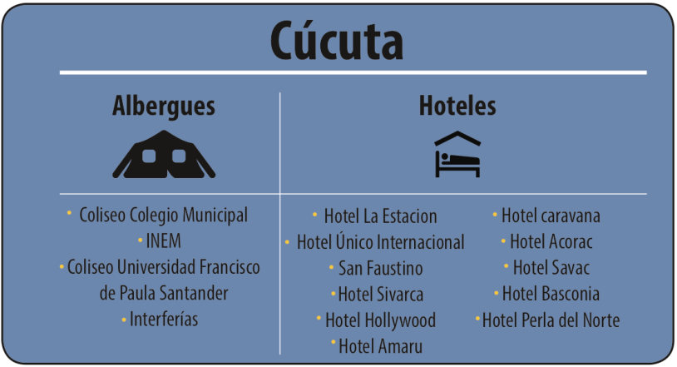
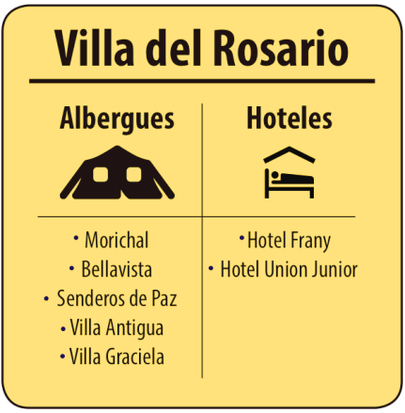
Manejo multimodal de albergues
En Norte de Santander, se habilitaron 9 albergues temporales y 13 hoteles habilitados como albergue temporal
Todos los albergues contaron con servicio de agua, energía, saneamiento, asistencia humanitaria de emergencia, alimentación y nutrición, apoyo psicosocial y áreas comunes.
6.129 Personas Pasaron por albergues

Slide 5
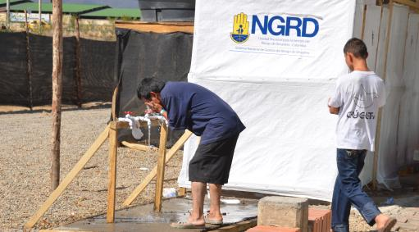
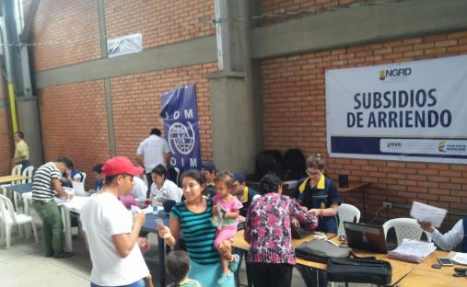
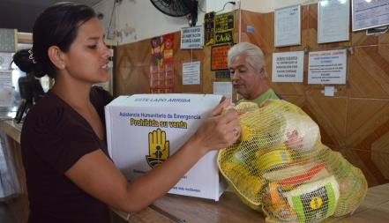
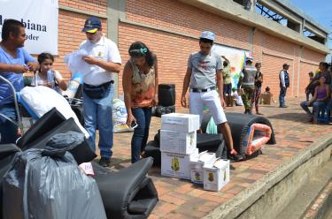
Asistencia humanitaria integral
2, 8 millones de litros de agua mediante 6 carro tanques e instalación de tanques
4.443 subsidios tramitados
20.773 kits humanitarios: Alimentos, aseo, cocina, carpas, frazadas y colchonetas
4.204 personas trasladadas al interior del país, 233 traslados de enseres, 319 familias

Slide 6
Inversión – Respuesta humanitaria
CONCEPTO | VALOR EN COP
ALIMENTACION | 3.744.869.559
AYUDA NO ALIMENTARIA | 3.817.037.000
ARRENDAMIENTOS (subsidios, hoteles, bodegas) | 4.040.209.524
AGUA Y SANEAMIENTO | 907.074.928
TRANSPORTE (traslados damnificados y apoyo operativo) | 1.208.481.664
LOGÍSTICA | 4.852.143.302
RECURSOS GUAJIRA (Bus) | 325.000.000
TOTAL PESOS COLOMBIANOS | 18.894.815.979

Slide 7
Oferta y coordinación institucional
Registro Único de Damnificados (RUD)
Ayuda Humanitaria de Emergencia
Alojamiento temporal
Traslados de personas y enseres al interior del país
Subsidios de arriendo temporal ($250.000 por 3 meses
Documentación – identificación ciudadana
Reunificación familiar
Nacionalización
Traslado a otras ciudades
Solicitud de traslado de enseres desde Venezuela
Libreta militar
Apoyo en seguridad
Apoyo económico a victimas del conflicto armado

Slide 8
Oferta y coordinación institucional
Asesoría para emprendimiento
Certificación de competencias laborales
Vinculación laboral
Formación complementaria
Atención a niños y adolescentes
Incentivo a la capacitación para el empleo
Empleo temporal
Vinculación a la Red Unidos
Vinculación al Régimen de Salud
Escolarización

